Slide 1
公司內部系統
Business System

Slide 2
01.專題發想
02.使用技術
03.成員介紹
目錄
04.DB展示
05.成果展示
06.致謝

Slide 3
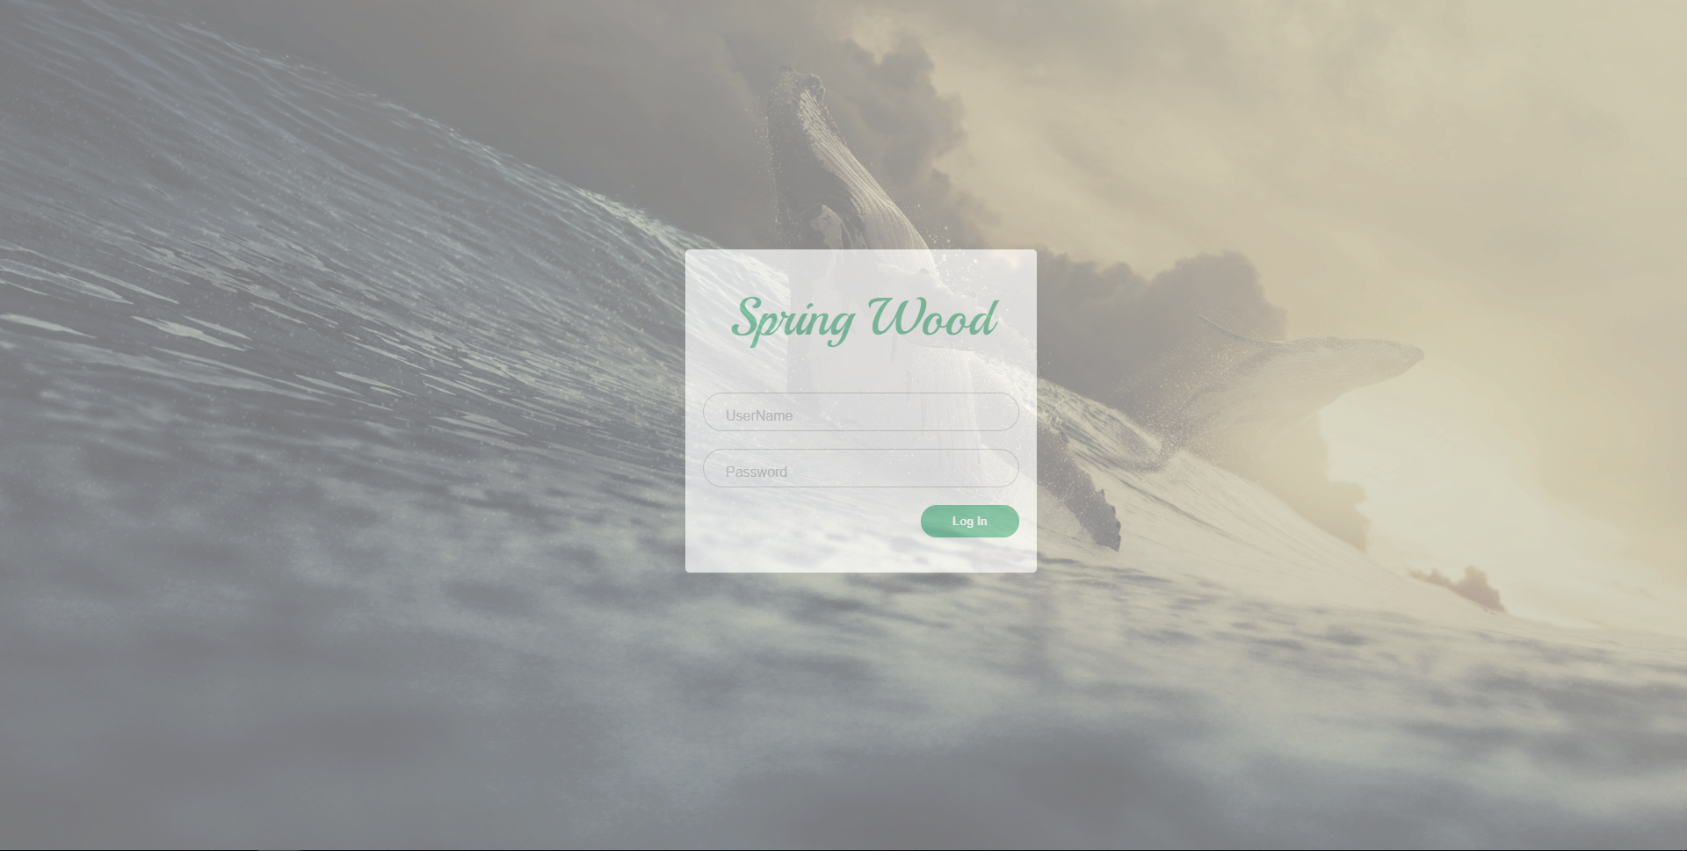
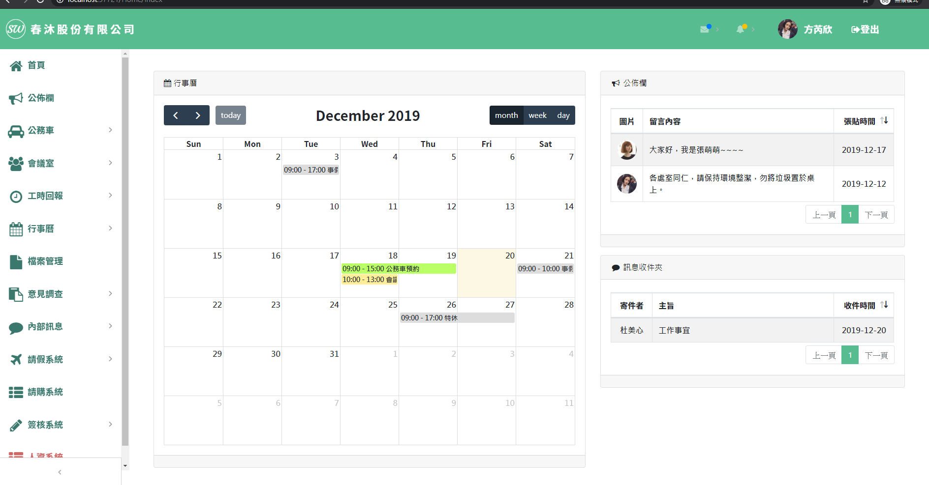
01.專題發想
01
02
03
單一登入介面
整合公司系統功能
不同職位能執行不同功能
簡潔、美觀的版面設計
04

Slide 4


















02.使用技術

Slide 5
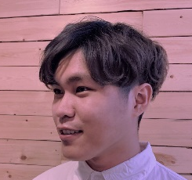
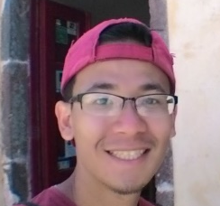
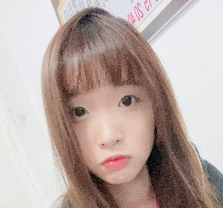
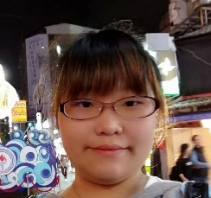
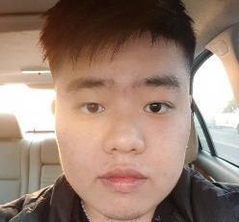
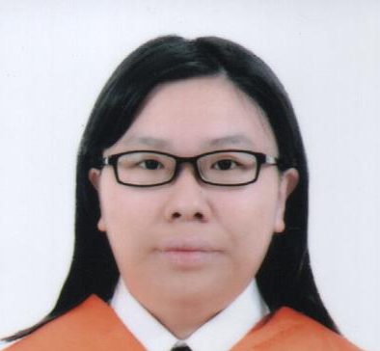
03.成員介紹
人資管理
請假系統
請假簽核
DB架設
工時回報
行事曆
張佑晨
組員
黃詠聖
組員
公佈欄
意見調查
UI設計
檔案管理
內部訊息
LOGO設計
張瓊文
技術長
馬詩涵
組員
公務車管理
會議室管理
訊息通知
請購系統
請購簽核
UI設計
簡報製作
李先鎧
組員
吳晨瑋
組長

Slide 6
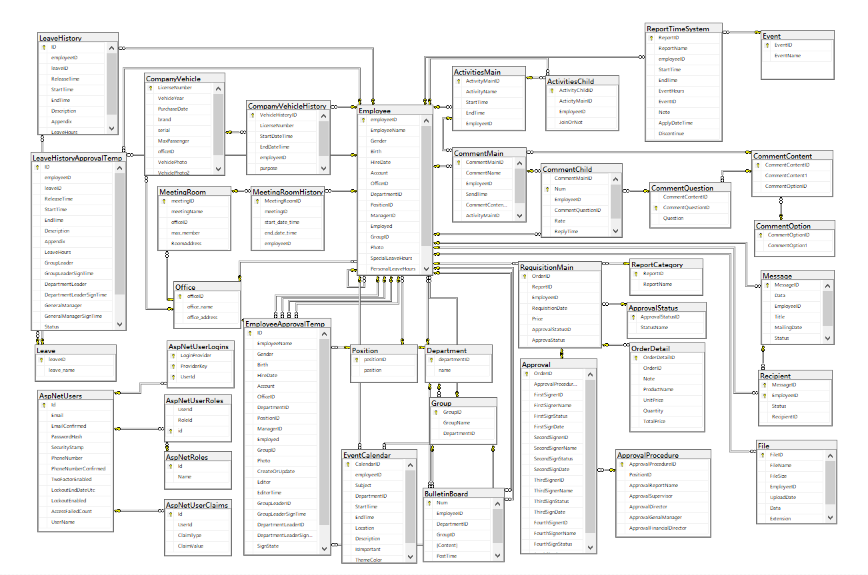
04.DB展示
工時回報
活動
公務車
請假
意見調查
會議室
內部訊息
人資管理
請購系統
資料上傳
行事曆
公佈欄

Slide 7
05
成果展示

Slide 8
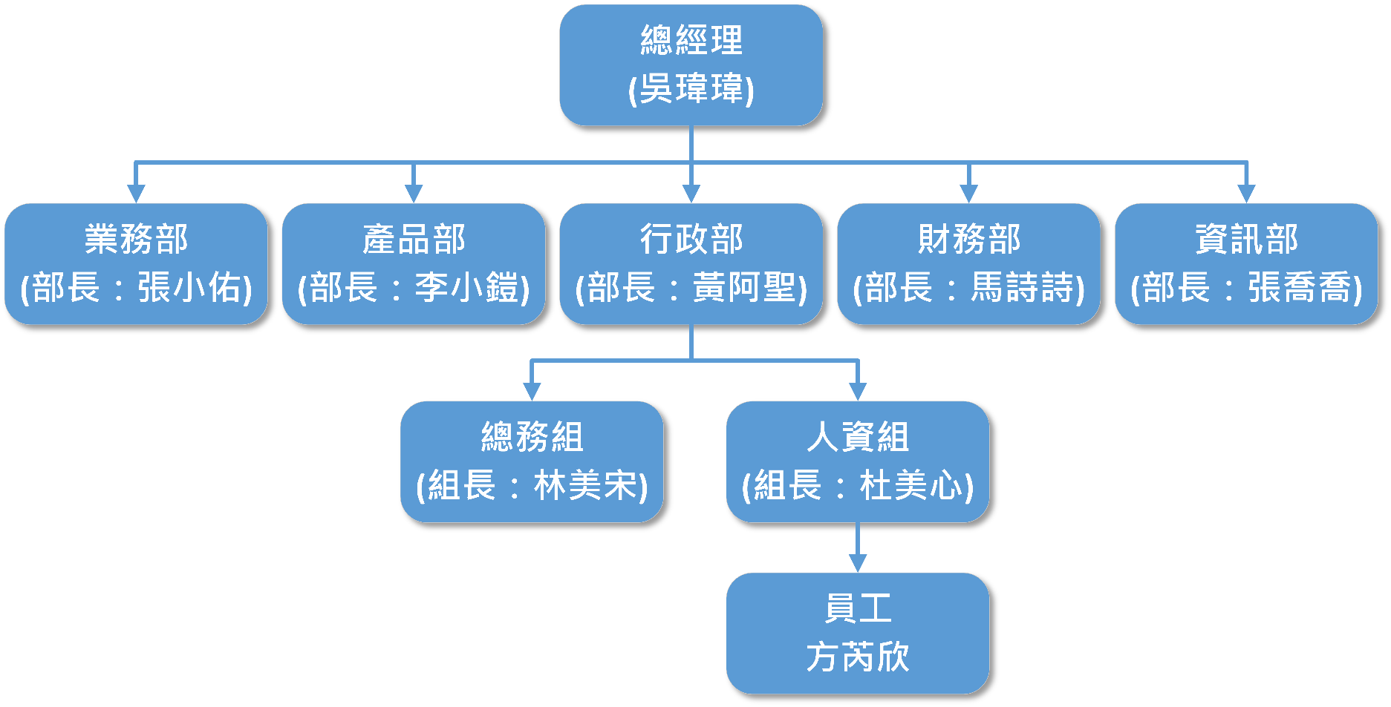
模擬公司之架構

Slide 9
06.致謝
班級導師
指導老師
吳怡慧 老師
王芳芳 老師
王寧疆 老師
紀宜昕 老師
陳銀華 老師
黃昭龍 老師
王孝弘 老師
指導人員
張家瑄 學姊
黃添賜 學長

Slide 10
報告結束，感謝聆聽 !

